Slide 1
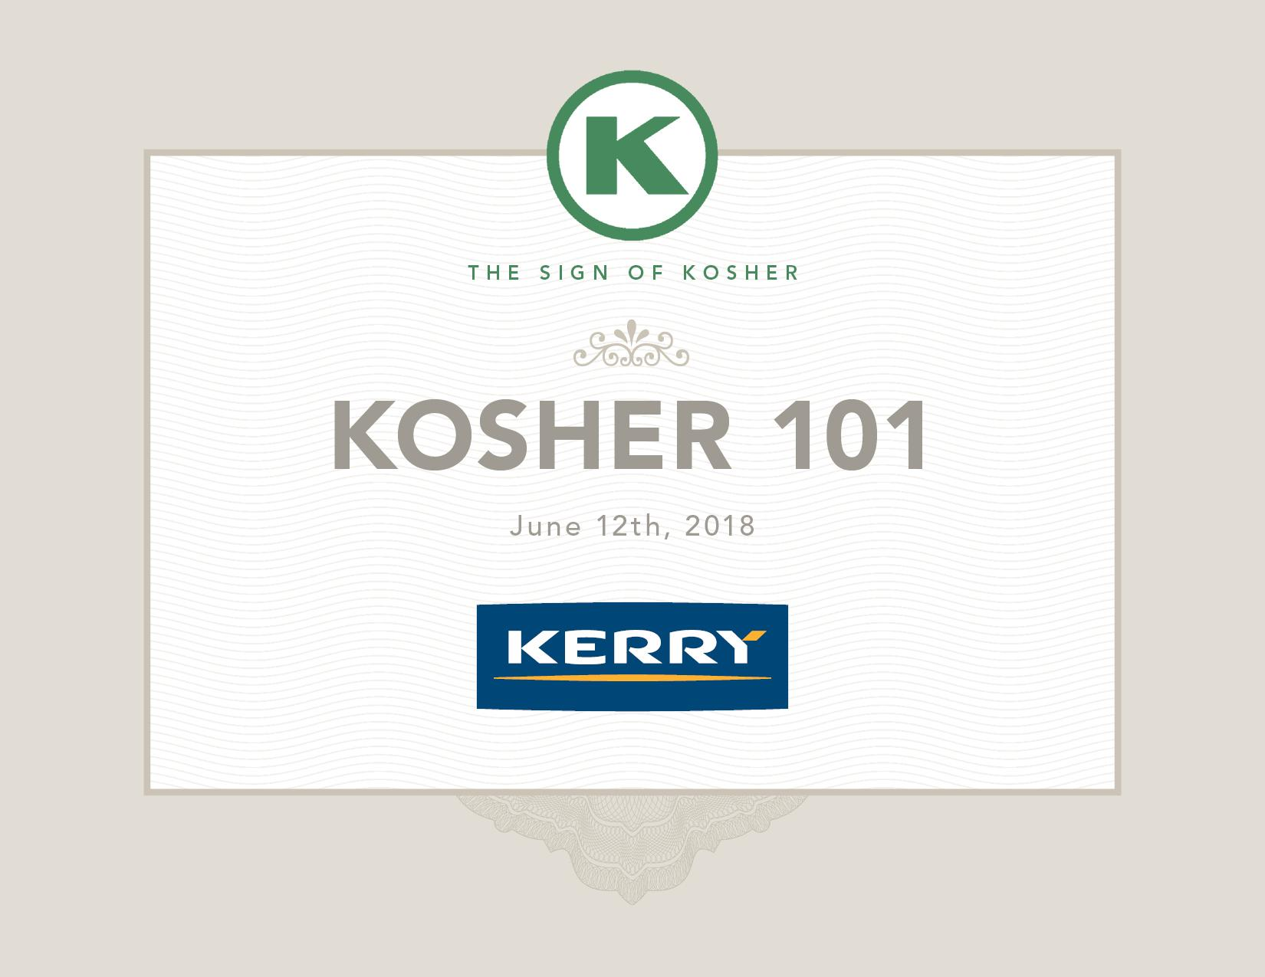

Los elementos esenciales del Kosher para empresas certificadas
Copyright 2026 © OK Kosher Certification

Slide 2

CERTIFICACIÓN CONFIABLE Y DE CALIDAD
¿Desea aumentar el atractivo de sus productos en el mercado global?
Permítanos ayudarle a expandir su participación de mercado, brindando a sus clientes la garantía de los más altos estándares de Kosher.

Slide 3
Estadísticas del mercado Kosher en EE. UU.
La industria de alimentos Kosher es un mercado de
24 mil millones de dólares y continúa creciendo.
Crecimiento sostenido del
15 % anual.
Cerca de
1,000,000
de productos están certificados como Kosher.
Más de
2,500 nuevos productos
certificados Kosher cada año.
Fuentes: Mintel Market Research, “Kosher Foods Market – US Report,” Enero de 2009; Kosher Network International, 2018.

Slide 4
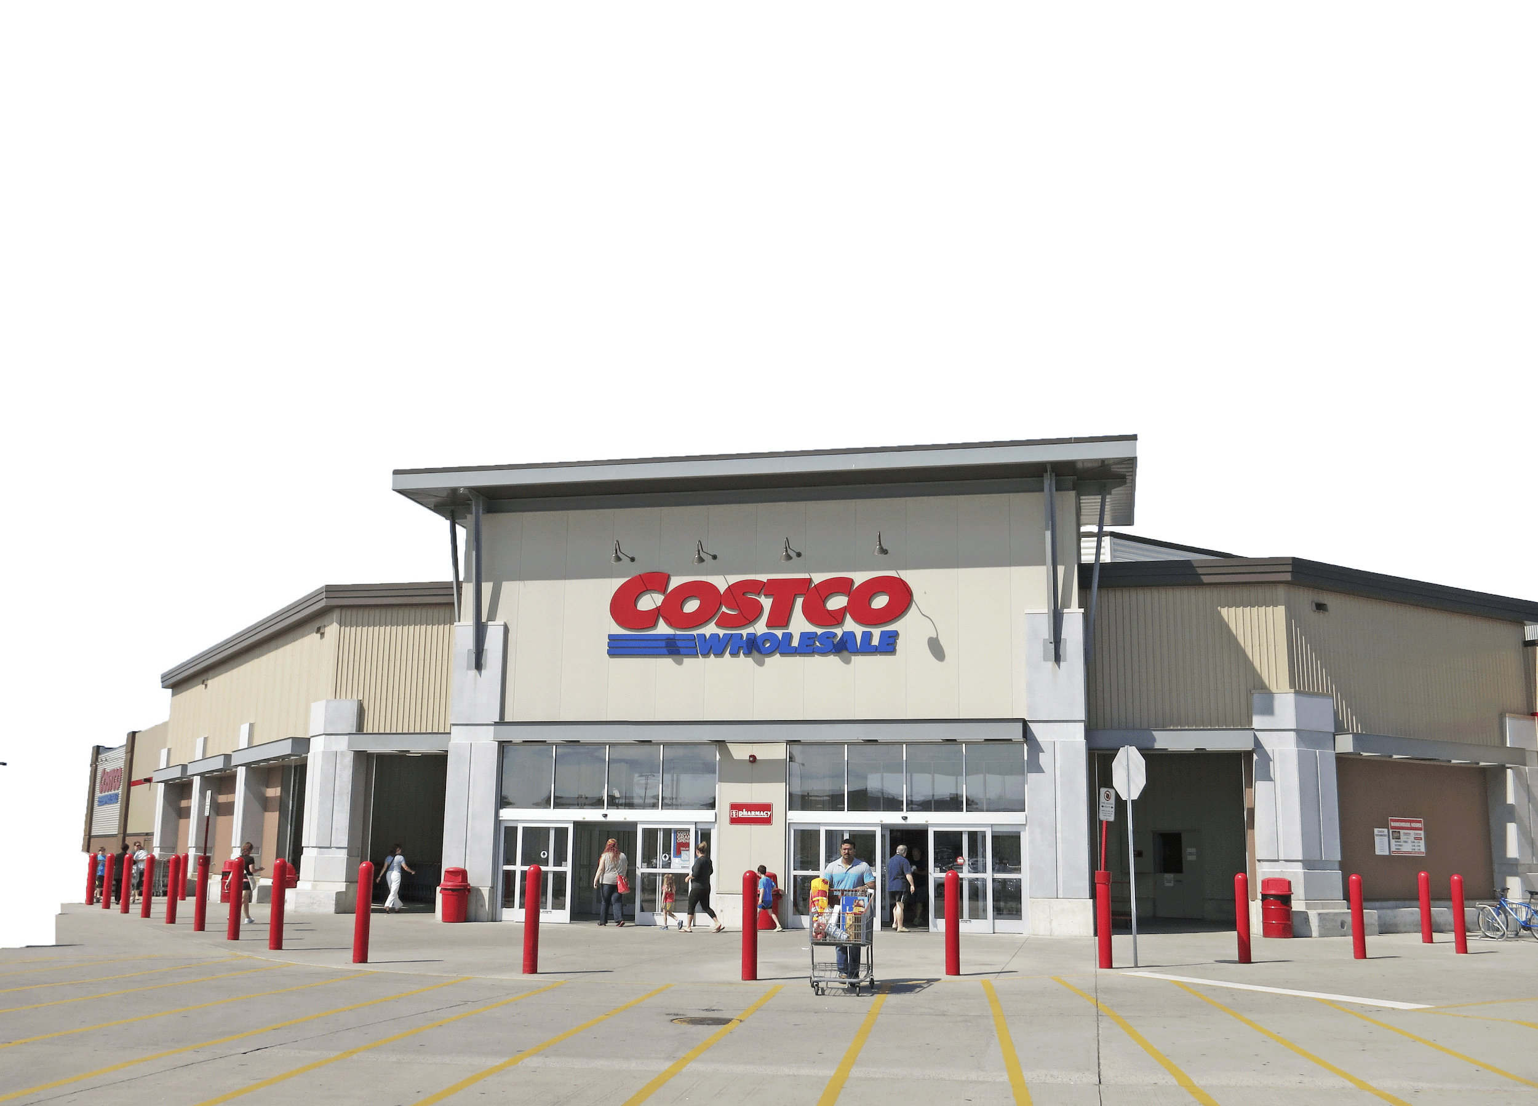
Algunas
Tendencias Kosher
Kosher sigue siendo la declaración de producto más popular en alimentos, a pesar del crecimiento significativo de productos etiquetados como orgánicos y sin gluten.
Ha habido un fuerte aumento en supermercados independientes completamente Kosher.
Se observa un notable incremento de productos Kosher en tiendas de venta al por mayor y clubes de precio (por ejemplo, Costco, Jewel y otros).

Slide 5

Nuestros Numeros:
Más de 6,000 fabricantes visitados.
Más de 600,000 productos certificados.
Más de 1,880 Empresas Marca Privada que llevan Nuestro Símbolo.
Operamos en más de 100 Países.
800+ Representantes de Campo en todo el Mundo
Más de 90 Años de experiencia y conocimiento.

Slide 6
¿Quiénes son los consumidores Kosher?
Personas judías que observan las leyes dietéticas Kosher.
Judíos que compran productos Kosher de manera estacional (por entretenimiento o durante festividades).
Muchos musulmanes, adventistas del séptimo día y miembros de otros grupos religiosos.
Consumidores generales que prefieren alimentos Kosher.
Personas que creen que el Kosher representa mayor calidad, pureza y salud (¡este es el segmento mayoritario!).
Personas con intolerancia a la lactosa que buscan la designación Pareve.
Veganos y vegetarianos que buscan verificación de productos sin lácteos o sin carne.

Slide 7
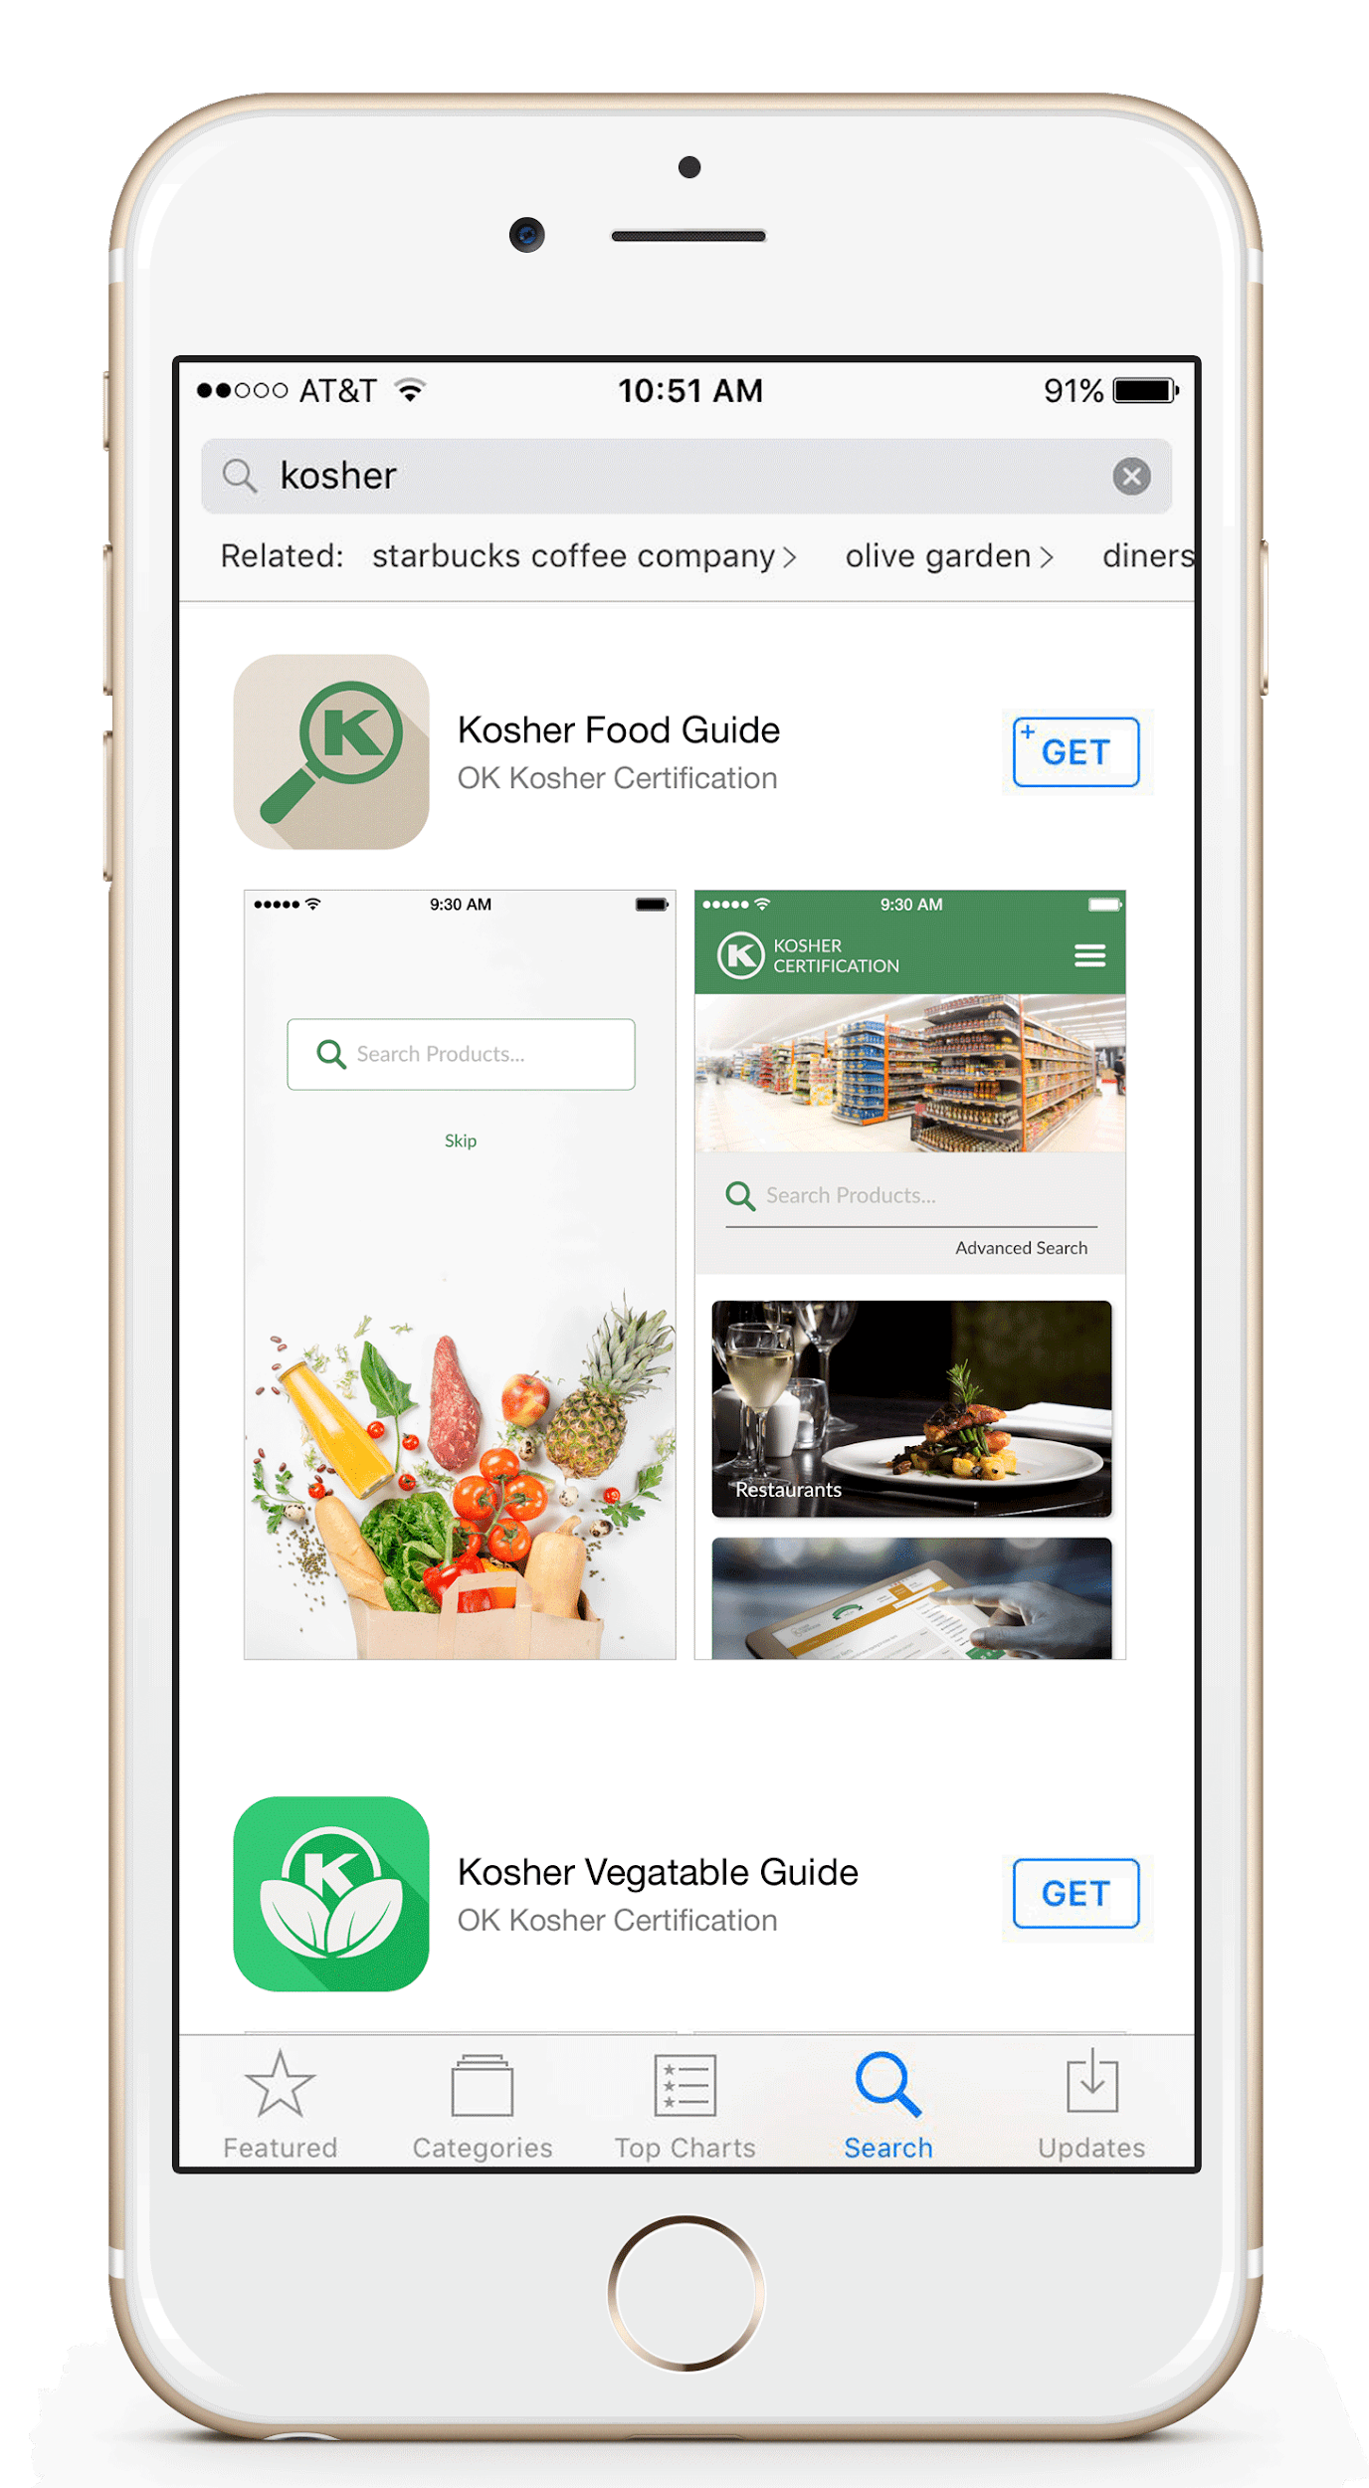




Involucramos activamente a la
Comunidad Kosher y mantenemos la conexión a través de:
Publicaciones (multilingües)
Concientización y educación Kosher
Eventos Comunitarios locales
Relaciones Publicas

Slide 8

OK Kosher brinda supervisión y certificación Kosher para fabricantes de alimentos y bebidas, establecimientos de servicio de alimentos y empresas en industrias relacionadas.
Nuestro lema es:

Slide 9

Oficinas Globales de OK Kosher
New York – Oficina Global
USA Florida
USA West Coast
America Latina
Israel
Europa
China
India
Korea
Japan
Brazil

Slide 10
Éxito
Compromiso Con El
OK Kosher se dedica a brindar el mejor servicio posible mientras cumple con los más altos estándares de la ley Kosher. Cuando desea cambiar una fórmula, agregar un nuevo producto, optimizar su producción o aprovechar oportunidades de mercadeo, OK Kosher estará con usted a largo plazo para ayudar a su empresa a tener éxito con el Kosher.

Slide 11


